Slide 1
12장 시퀀스 다이어그램

Slide 2
개요

Slide 3
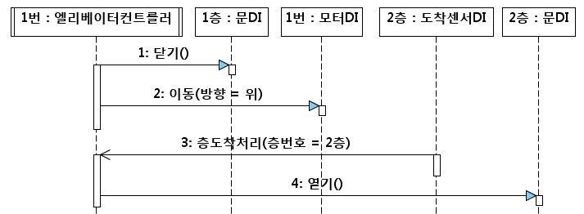
시퀀스 다이어그램: 핵심 개념
생명선:
  상호작용에 참여하는 구체적인 대상을 표현한다.
  액터, 클래스의 객체, 컴포넌트의 인스턴스 등이 될 수가 있다.
메시지: 생명선간에 전달되어 상대의 행위에 대한 호출
생명선(lifeline)
메시지

Slide 4
기본 개념

Slide 5
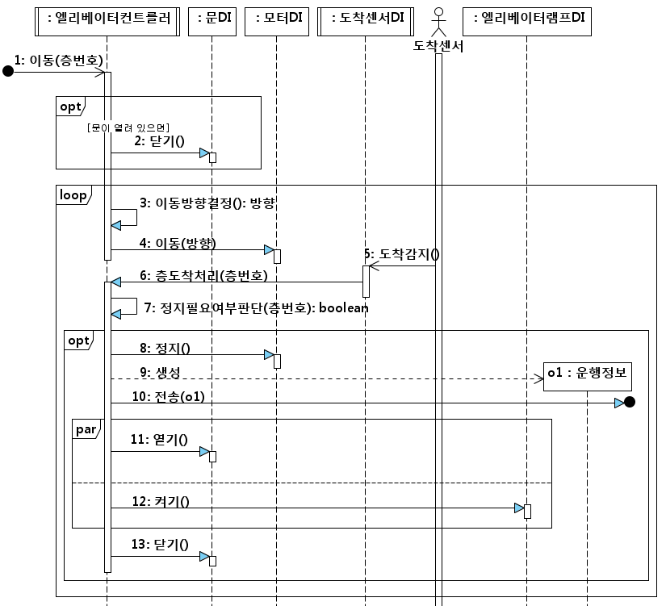
UML 2.0의 추가된 표현법
상호작용 이름
sd 엘리베이터이동
발견된(found)
메시지
복합적
부분
복합적
부분
비동기
메시지
생성
메시지
상호작용
연산자
유실된(lost)
메시지
상호작용
피연산자
상호작용
피연산자

Slide 6
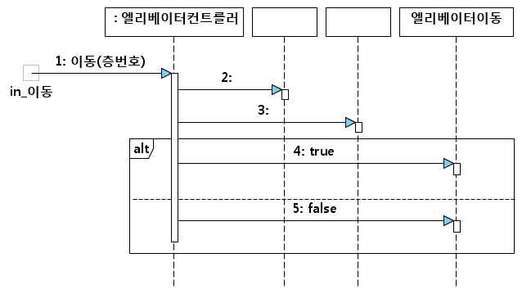
상호작용(interaction)
형식 인자
반환 인자를 위한 생명선
반환 인자
상호작용 이름
sd 엘리베이터이동(요청층:int): Result
형식
게이트
반환 값 설정

Slide 7
상호작용(interaction)
상호작용의 이름
  상호작용에 부여된 이름으로서 시퀀스 다이어그램의 좌측 상단에 “sd” 키워드 뒤에 기술된다.
  상호작용 이름은 다른 시퀀스 다이어그램 또는 상호작용 개요 다이어그램에서 참조(ref)될 때 참조될 상호작용의 이름으로서 사용된다
상호작용은 인자와 반환 인자를 포함할 수가 있다.
  상호작용의 반환 값은 상호작용과 동일한 이름의 생명선을 이용하여 표현할 수가 있다.
상호작용의 게이트(gate)
  상호작용의 외부로부터 수신되는 메시지를 표현할 때 메시지 송신 지점을 표현할 때 사용된다.

Slide 8
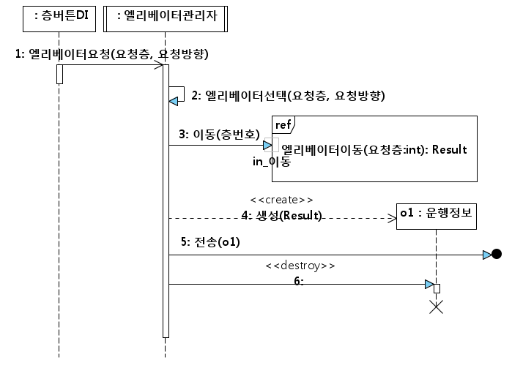
상호작용 이용(use)
상호작용 이용(interaction use)은 이미 정의된 다른 상호작용에 대한 참조(reference)이다
상호작용 이용

Slide 9
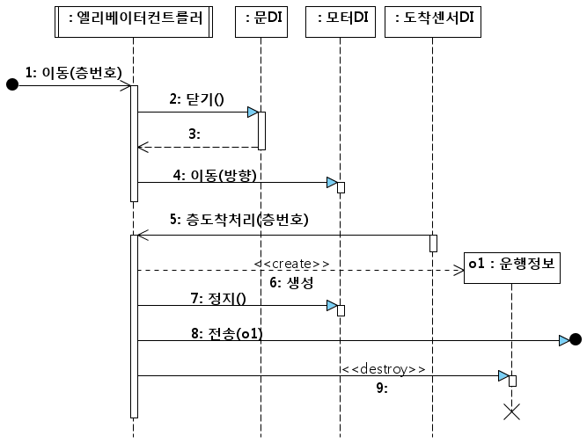
메시지
능동 클래스
발견된
메시지
비동기적
메시지
비동기적
메시지
생성
메시지
유실된
메시지
소멸
메시지
소멸이벤트

Slide 10
메시지
메시지는 상호작용의 생명선간의 통신을 표현
분류 기준 | 유형 | 표현법 | 설명
송신자의 대기 여부 | 비동기적 메시지 |  | 송신자을 대기시키지 않음
 | 동기적 메시지 |  | 송신자을 대기시킴
 | 대답 메시지 |  | 동기적 메시지의 수행 결과
메시지의 의미 | 생성 메시지 |  | 생명선 생성
 | 소멸 메시지* | N/A | 생명선 소멸
 | 행위 메시지 | N/A | 상대 행위의 호출
송신/수신자의 정의 여부 | 발견된 메시지 |  | 모르는 송신자로부터의 메시지
 | 유실된 메시지 |  | 모르는 수신자로의 메시지
 | 완전 메시지 | N/A | 송신/수신자가 정의된 메시지

Slide 11
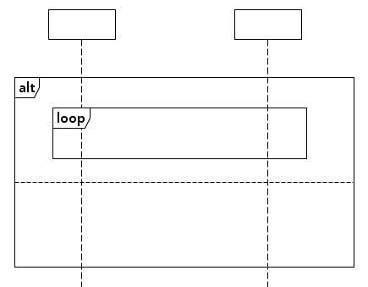
복합적 부분(combined fragment)
다양한 유형의 부분 상호작용을 복합적으로 표현
복합적
부분
복합적
부분
상호작용
연산자
상호작용
연산자
상호작용
피연산자
상호작용
피연산자
상호작용
피연산자

Slide 12
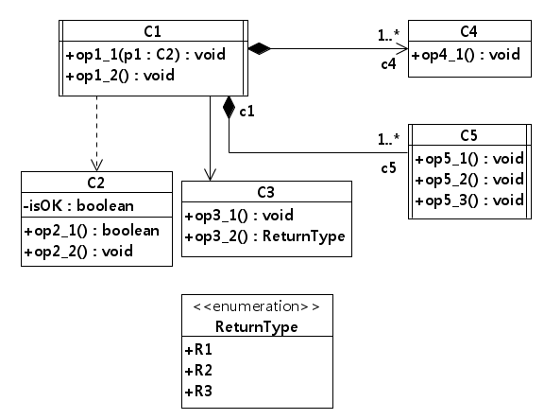
복합적 부분(combined fragment)
관련 클래스 다이어그램

Slide 13
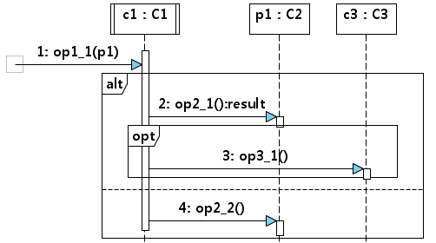
복합적 부분 – alt, opt
class C1 { private C3 c3 ; private Collection<C4> c4 = new ArrayList<C4>() ; private Collection<C5> c5 = new ArrayList<C5>() ; public void op1_1(C2 p1) { if ( p1.getIsOK() == true ) { boolean result = p1.op2_1() ; if ( result == true ) c3.op3_1() ; } else { op2_2() ; } } }
[p1.isOK == true]
[result==true]
[else]

Slide 14
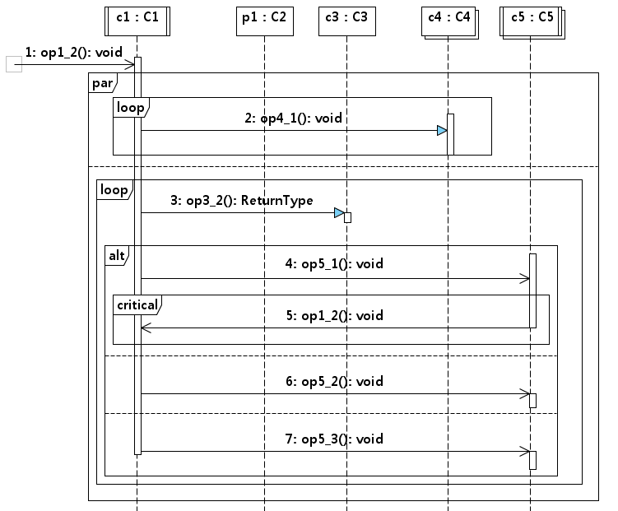
loop, par, critical
class C1 { private C3 c3 ; private Collection<C4> c4 = new ArrayList<C4>() ; private Collection<C5> c5 = new ArrayList<C5>() ; public synchronized void op1_2() { parallel { for ( C4 o4 : c4 ) o4.op4_1() ; } and { for ( C5 o5 : c5 ) { ReturnType r = c3.op3_2() ; switch ( r ) { case ReturnType.R1 : o5.op5_1() ; break ; case ReturnType.R2 : o5.op5_2() ; break ; case ReturnType.R3 : o5.op5_3() ; break ; } } } } }
[for each object in c4]
[for each object in c5]
[R1]
[R2]
[R3]

Slide 15
기본 원칙

Slide 16
클래스/시퀀스 다이어그램의 일관성
클래스 다이어그램
시퀀스 다이어그램
클래스
연산
연관/의존 관계
생명선/객체
메시지
일관성

Slide 17
일관성 규칙
클래스 다이어그램
시퀀스 다이어그램
클래스
연산
연관/의존 관계
생명선/객체
메시지
1) 클래스/객체 규칙
2) 연산/메시지 규칙
3) 연관(의존)관계/메시지 규칙

Slide 18

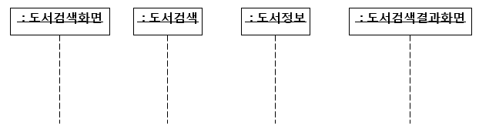
클래스/객체 규칙
시퀀스 다이어그램의 생명선 반드시 클래스 다이어그램에 표현된 클래스의 인스턴스가 되어야 한다
클래스 다이어그램에 표현된 클래스는 반드시 시퀀스 다이어그램에서 생명선을 정의할 때 사용되어야 한다.

Slide 19
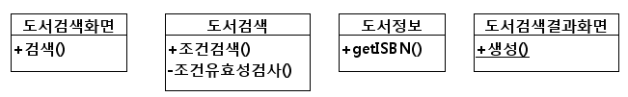
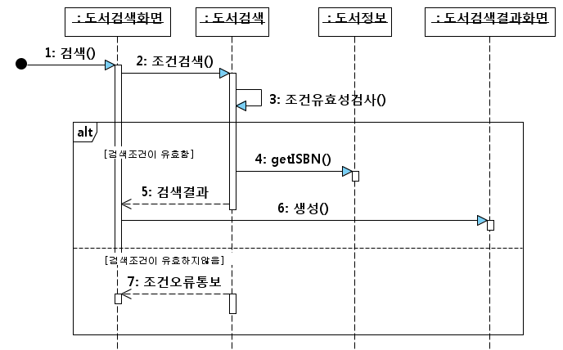
연산/메시지 규칙
시퀀스 다이어그램의 메시지는 메시지를 수신하는 객체의 클래스에서 연산으로 정의되어 있어야 한다.
클래스 다이어그램의 모든 클래스의 각 연산은 반드시 시퀀스 다이어그램에서 메시지로 사용되어야 한다

Slide 20
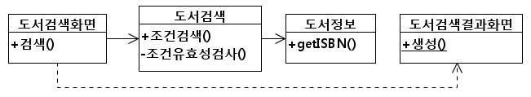
연관(의존)관계/메시지 규칙
메시지가 전달되기 위해서는 전송 객체에서 수신 객체로 관계가 존재해야 한다.
두 클래스 사이에 연관(포함, 집합) 관계 또는 의존 관계가 있다면 두 클래스의 객체 사이에 메시지가 전달되어야 한다.

Slide 21
실용 지침

Slide 22
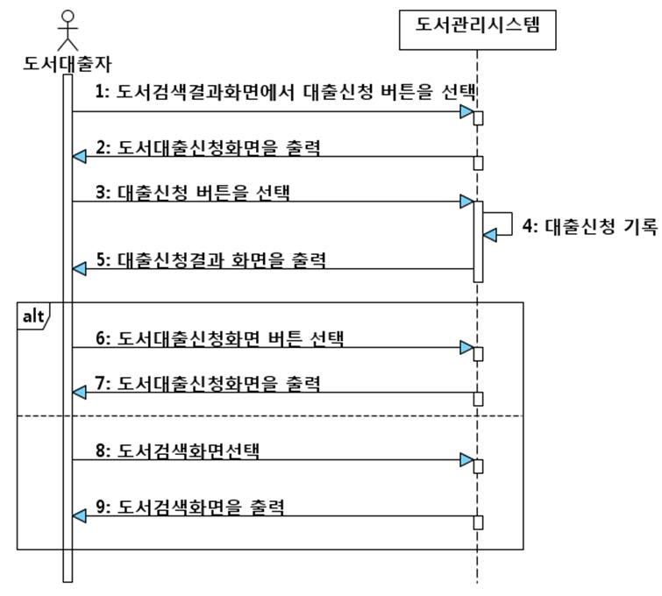
시퀀스 다이어그램의 활용 예
유스케이스 시나리오의 표현: 도서대출신청 유스케이스

Slide 23
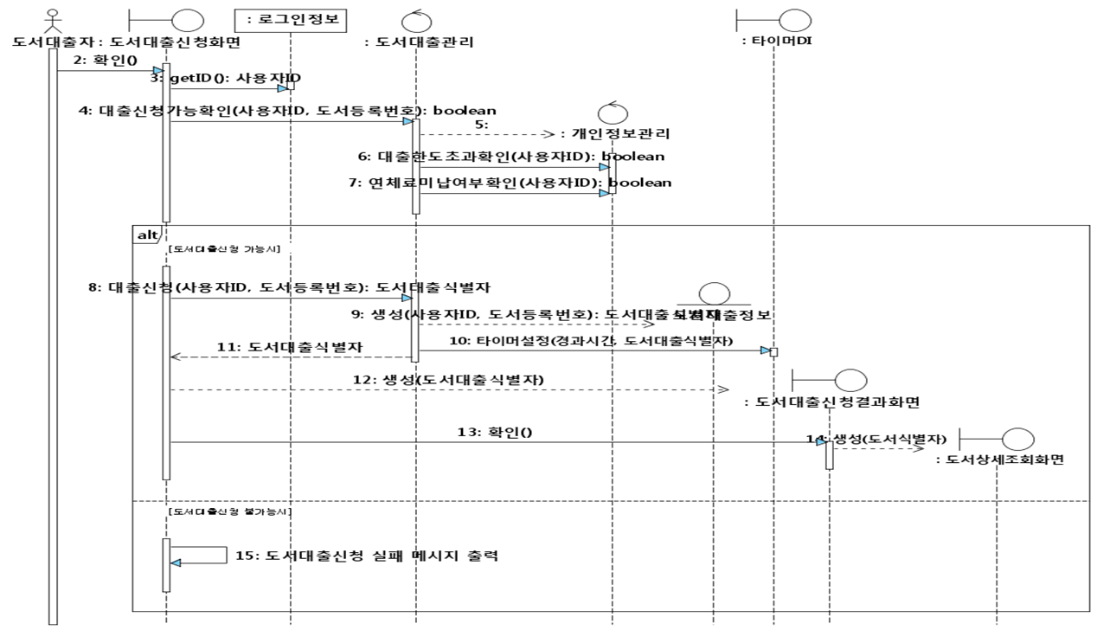
분석 유스케이스 실현의 표현

Slide 24
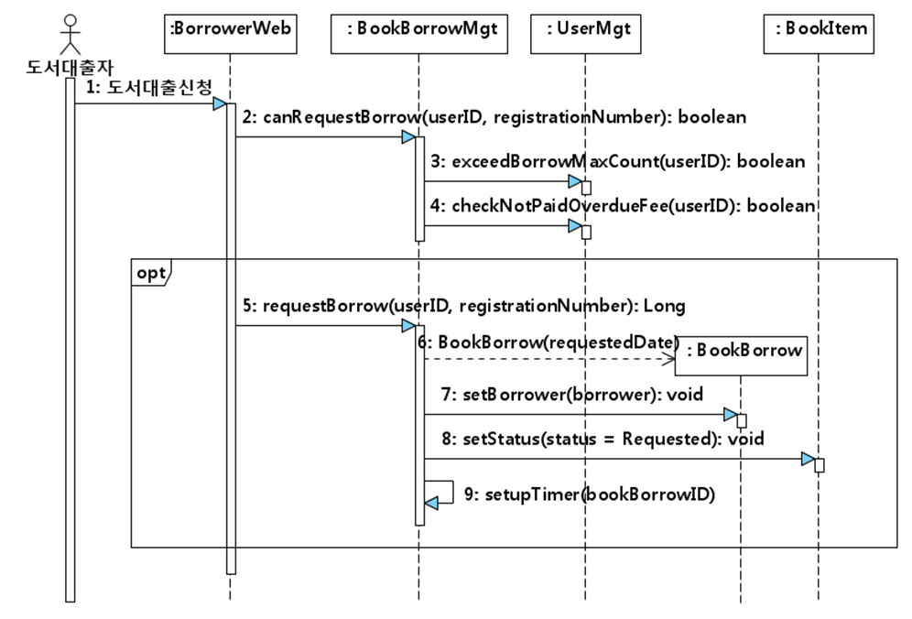
설계 유스케이스 실현의 표현

Slide 25
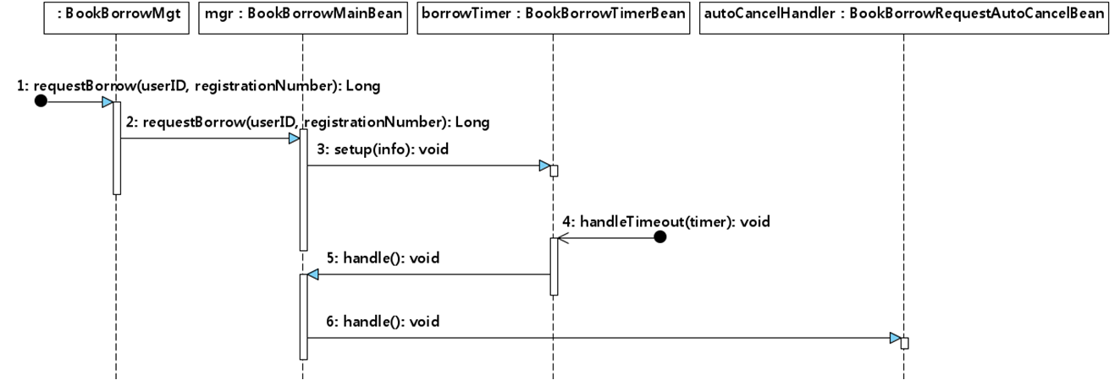
인터페이스 실현의 표현
BookBorrowMgt 인터페이스의 requestBorrow() 연산을 BookBorrowMgtBean 컴포넌트의 파트들로 실현

Slide 26
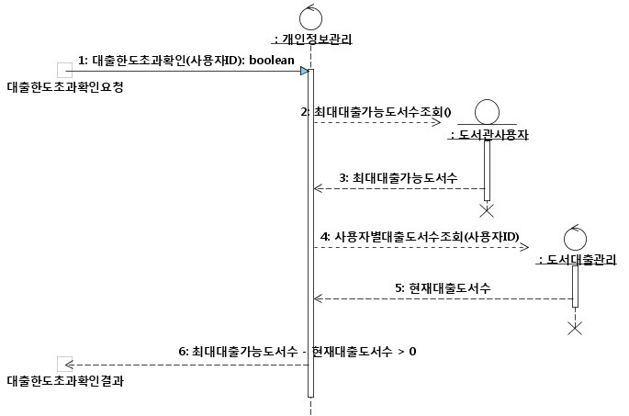
연산의 상세 설계 표현
개인정보관리 클래스의 대출한도초과학인() 연산

Slide 27
요약
생명선은 상호작용에 참여하는 구체적인 대상을 표현한다. 일반적으로 생명선은 액터, 클래스의 객체, 컴포넌트의 인스턴스 등이 될 수가 있다.
메시지는 상호작용의 생명선간의 통신을 표현한다. 메시지는 생명선 간의 화살표로 표시된다.
상호작용은 참여자 간의 순서적 행위들의 단위로서 이름, 인자, 게이트(gate)를 가질 수가 있다.
상호작용 이용(interaction use)은 이미 정의된 다른 상호작용에 대한 참조(reference)를 뜻한다. 그리고 이용하는 상호작용은 이용되는 상호작용의 인자, 게이트를 준수해야 한다.
복합적 부분(combined fragment)은 UML 2.0에서 추가된 대표적인 특징으로서 alt, opt, loop, par, critical 등의 부분 상호작용을 복합적으로 표현할 때 사용할 수 있다.

